Slide 1
当たり判定の導入
当たり判定は、
全てのオブジェクトが移動した後にチェックしなければいけません。
たとえば、
プレイヤーだけ移動して、エネミーが移動していないときに当たり判定をとると、
本当は当たっていないのに、当たっていると判定されることがあるからです。
そのため、
当たり判定のチェックは、関数に分けて実装します。

Slide 2

当たり判定の導入 練習
Collisionフォルダを作り、Collision.cpp/hを用意します。
Visual Studio側にも追加しましょう。

Slide 3
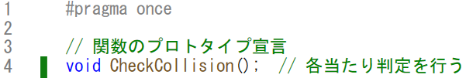
当たり判定の導入 練習
Collision.hに当たり判定用の関数を宣言します。

Slide 4
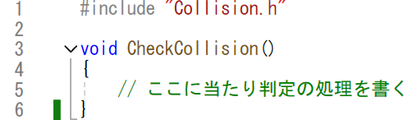
当たり判定の導入 練習
Collision.cpp側には空で関数を書きましょう。
（今後追加していきます）

Slide 5
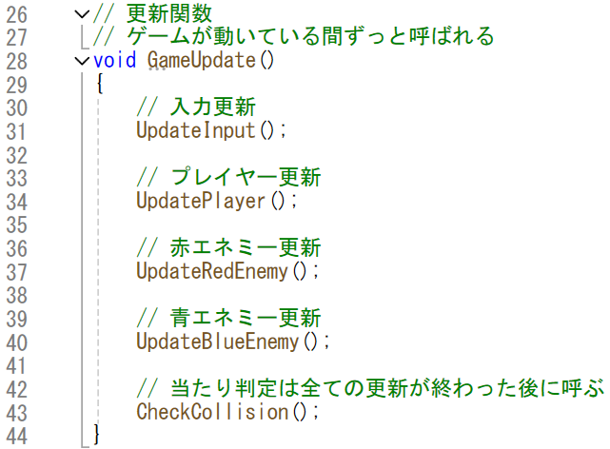
当たり判定の導入 練習
Main.cppのUpdate関数の末尾で、当たり判定の関数を呼びましょう。

